Slide 1
Лекция 7. Централизованное резервное копирование и восстановление
Backup нужен не ради факта создания копии, а ради гарантированного восстановления сервиса
Учебный сценарий: web01, vpn01 и docker01 передают копии на backup01
Основной инструмент лаборатории: BorgBackup
rsync рассматривается как транспорт и mirror, Restic — как альтернативный инструмент
Главный результат: студент должен уметь объяснить, проверить и восстановить резервную копию

Slide 2
Цель лекции
Понять отличие backup от RAID, snapshot и replication
Уметь объяснить RPO, RTO и правило 3-2-1
Уметь описать архитектуру backup-сервера и ограничения доступа
Уметь объяснить базовые команды rsync, BorgBackup и Restic
Уметь обосновать, почему test restore важнее успешного exit code

Slide 3
Учебные вопросы
1. RAID, snapshot, replication и backup
2. Полное, дифференциальное и инкрементное копирование; правило 3-2-1; RPO и RTO
3. Backup-сервер, сервисная учетная запись и SSH-ключ
4. rsync, BorgBackup и Restic: инкременты, шифрование и дедупликация
5. Исключения, retention и удаление старых копий
6. Контроль успешности, целостность и тестовое восстановление

Slide 4
Учебный сценарий лекции
web01 содержит веб-конфигурации и каталог /srv/web-data
vpn01 содержит OpenVPN-конфигурации и PKI-материалы без публикации секретов в Git
docker01 содержит Compose-файлы, volumes и данные приложений
backup01 принимает копии по SSH и хранит отдельные repository по источникам
В конце занятия проверяется восстановление в /restore-test, а не поверх рабочей системы

Slide 5
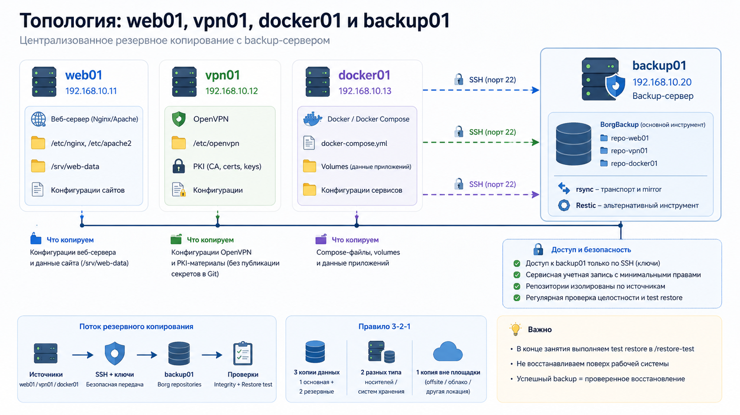
Топология: web01, vpn01, docker01 и backup01

Slide 6
1. RAID, snapshot, replication и backup
RAID повышает доступность дисковой подсистемы, но не защищает от удаления файла пользователем
Snapshot фиксирует состояние тома или виртуальной машины на момент времени
Replication переносит изменения на другой узел или площадку
Backup создает восстановительную точку, которую можно проверить и использовать для restore
Ошибка новичка: считать любую вторую копию полноценным backup

Slide 7
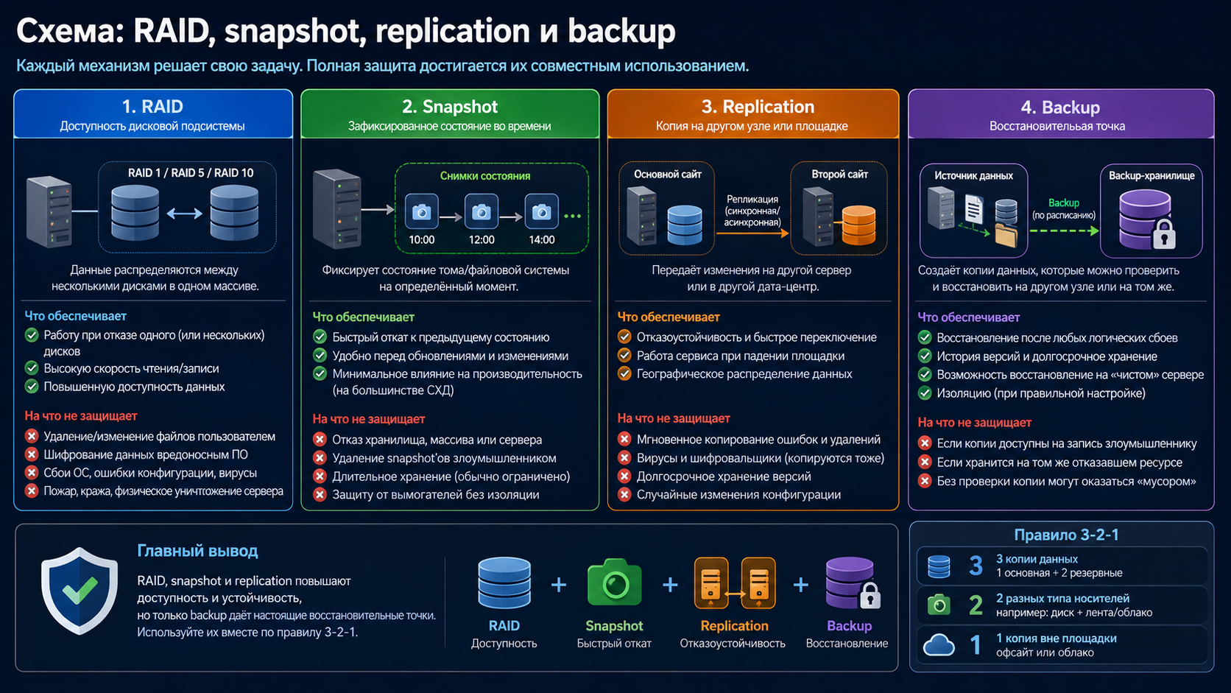
Схема: RAID, snapshot, replication и backup

Slide 8
RAID не защищает от логических ошибок
RAID1 сохранит доступность при отказе одного диска
Если администратор удалил каталог, удаление синхронно отразится на массиве
Если файл зашифрован вредоносным ПО, RAID сохранит уже зашифрованную версию
RAID не дает истории версий и не отвечает на вопрос: каким файл был вчера
RAID — это доступность, а не восстановительная точка

Slide 9
Snapshot и replication решают другие задачи
Snapshot удобен для быстрого отката перед обновлением или рискованным изменением
Snapshot часто зависит от того же хранилища или гипервизора
Replication полезна для отказоустойчивости и быстрого переключения
Replication может мгновенно перенести ошибку или шифрование на вторую площадку
Backup должен быть изолирован от части рисков основного сервера

Slide 10
Backup защищает только от изолированных рисков
Если исходный сервер имеет постоянный доступ на удаление архивов, атакующий может уничтожить копии
Если backup хранится на том же RAID-массиве, отказ массива уничтожит и рабочие данные, и копии
Если backup использует те же учетные данные администратора, компрометация расширяет ущерб
Для защиты нужны отдельные credentials, минимальные права и независимая retention policy
Для серьезной защиты применяют offline или immutable copy

Slide 11
2. Типы копирования, правило 3-2-1, RPO и RTO
Full backup содержит полный набор выбранных данных
Incremental backup хранит изменения относительно предыдущей точки
Differential backup хранит изменения относительно последней полной копии
Для BorgBackup и Restic классические термины применяются условно
Современные инструменты часто используют дедупликацию и хранилище блоков

Slide 12
Полная копия проста, но дорогая по объему
Full backup проще всего понять и восстановить
Минус: каждый запуск повторно хранит большой объем данных
Подходит для небольших каталогов и начальной точки истории
В больших системах полная копия часто комбинируется с инкрементами
Для тестового стенда полная копия удобна как учебный первый шаг

Slide 13
Инкремент и дифференциал экономят место
Incremental backup быстрее и компактнее, но восстановление зависит от цепочки точек
Differential backup проще восстановить, но размер растет между полными копиями
Дедуплицирующие инструменты не всегда показывают студенту классическую цепочку full плюс incremental
Важно не название типа копии, а возможность восстановить нужное состояние
После каждого изменения политики нужно делать test restore

Slide 14
Правило 3-2-1 требует независимости копий
3 экземпляра: рабочие данные плюс две резервные копии
2 типа хранения: например локальное хранилище и удаленное хранилище
1 копия вне площадки или изолирована от основного отказа
Три backup-файла рядом на одном диске не выполняют смысл правила
Копии должны отличаться по рискам, правам доступа и месту хранения

Slide 15
Современное уточнение 3-2-1-1-0
3 экземпляра данных
2 типа хранения
1 копия вне площадки
1 копия offline или immutable
0 ошибок по результатам проверки восстановления

Slide 16
RPO показывает допустимую потерю данных
RPO — Recovery Point Objective, допустимый возраст восстановительной точки
Если RPO равен 1 час, бизнес допускает потерю данных не более чем за 1 час
Расписание backup само по себе не гарантирует RPO
Если три последних задания завершились ошибкой, фактический RPO уже больше трех часов
Мониторинг должен считать возраст последнего подтвержденного успешного backup

Slide 17
RTO показывает время восстановления сервиса
RTO — Recovery Time Objective, допустимое время простоя сервиса
В RTO входит обнаружение аварии, решение о восстановлении и подготовка сервера
Также входят получение backup, восстановление прав, запуск службы и проверка приложения
Иногда нужно переключить DNS, IP-адрес или клиентов
Команда borg extract за 5 минут еще не означает RTO 5 минут

Slide 18
3. Backup-сервер, сервисная учетная запись и SSH-ключ
Backup-сервер — отдельная роль инфраструктуры для хранения и проверки резервных копий
Он должен иметь достаточное место, журналирование, мониторинг и ограниченные права клиентов
Для каждого источника желательно выделять отдельный repository или каталог
Доступ к backup01 должен быть более строгим, чем доступ к обычному учебному серверу
Компрометация backup01 может затронуть несколько серверов сразу

Slide 19
Нужно выбрать модель Push или Pull
Push: исходный сервер сам отправляет копию на backup01
Pull: backup01 подключается к исходному серверу и забирает данные
В лаборатории выбираем Push-модель как более простую для первого стенда
При этом права на backup01 должны запрещать доступ к чужим repository и произвольное удаление
В реальной системе модель выбирается по рискам и требованиям безопасности

Slide 20
Push-модель проще, но требует защиты repository
Преимущество: web01 сам читает свои локальные файлы и отправляет копию
Преимущество: backup01 не получает SSH-доступ ко всем исходным серверам
Недостаток: компрометация web01 может угрожать его backup repository
Нужно ограничить backup credential только нужной командой и каталогом
Нужно отделять права web01, vpn01 и docker01 на backup01

Slide 21
Pull-модель централизует расписание, но расширяет доверие
Преимущество: расписанием управляет backup01
Преимущество: исходный сервер может дать только ограниченный read access
Недостаток: компрометация backup01 открывает путь к нескольким источникам
Pull-модель часто удобна для централизованного администрирования
В базовой лаборатории ее достаточно рассмотреть как архитектурную альтернативу

Slide 22
Service Account снижает ущерб от ошибки
Service Account — отдельная учетная запись для автоматической операции
Для backup не используют личную учетную запись администратора
Для каждого источника лучше создать отдельного пользователя: backup-web01, backup-vpn01, backup-docker01
Пользователь web01-backup не должен читать или менять /backups/vpn01
Единый пользователь backup допустим в учебной лаборатории только как упрощение

Slide 23
SSH-ключ для backup нужно ограничивать
Просто добавить public key в authorized_keys недостаточно
Ключ можно ограничить source IP, запретом PTY и запретом forwarding
Ключ можно привязать к фиксированной команде приема backup
Пример концепции: from='192.168.30.10',no-pty,no-agent-forwarding,command='/usr/local/sbin/backup-receive-web01'
В файле authorized_keys такая запись должна находиться одной строкой

Slide 24
Приватный ключ без passphrase — компромисс автоматизации
Автоматическое задание backup не может вводить пароль интерактивно
Ключ без passphrase допустим только при строгом ограничении прав и назначения
Права каталога: chmod 700 ~/.ssh
Права приватного ключа: chmod 600 ~/.ssh/id_ed25519
Права authorized_keys: chmod 600 ~/.ssh/authorized_keys

Slide 25
SSH Host Key защищает от подмены сервера
Ключ пользователя подтверждает клиента, а known_hosts подтверждает сервер
Не следует бездумно использовать StrictHostKeyChecking=no
Команда: ssh-keyscan -H backup01 >> ~/.ssh/known_hosts
Назначение: добавить host key backup01 в known_hosts
Важно: fingerprint нужно сверить через доверенный канал, потому что ssh-keyscan сам по себе не доказывает подлинность

Slide 26
sudoers для backup должен вызывать wrapper, а не всё подряд
Опасная строка: backup ALL=(ALL) NOPASSWD: ALL
Даже разрешение /usr/bin/rsync может быть слишком широким
Безопаснее разрешить root-owned wrapper script с фиксированными путями
Пример: backup ALL=(root) NOPASSWD: /usr/local/sbin/backup-export-web01
Wrapper не должен принимать произвольные аргументы от пользователя backup

Slide 27
4. rsync, BorgBackup и Restic
rsync эффективно синхронизирует файлы между каталогами и серверами
BorgBackup создает зашифрованный дедуплицирующий repository с архивами
Restic выполняет похожую задачу и поддерживает разные backend-хранилища
Для лаборатории основным инструментом выбран BorgBackup
rsync используется для сравнения mirror-подхода и подготовки безопасных примеров

Slide 28
rsync нужно сначала запускать в dry-run
Первый учебный источник: /srv/backup-source/, а не весь /etc
Команда: sudo rsync -aHAXn /srv/backup-source/ backup@backup01:/backups/web01/current/
Ключ -n означает dry-run: показать действия без копирования
После проверки убрать -n: sudo rsync -aHAX /srv/backup-source/ backup@backup01:/backups/web01/current/
Для первого примера не используем --delete

Slide 29
Завершающий slash в rsync меняет результат
Команда rsync -a /source/ destination/ копирует содержимое каталога source
Команда rsync -a /source destination/ создает destination/source/
Для backup scripts это критично, потому что меняется структура восстановления
Ошибка в одном slash может особенно сильно навредить вместе с --delete
Перед автоматизацией нужно проверить результат в тестовом каталоге

Slide 30
Ключи -aHAX и --numeric-ids имеют условия
-a означает archive mode: рекурсивное копирование с базовыми атрибутами
-H сохраняет hard links
-A сохраняет POSIX ACL, если есть поддержка и права
-X сохраняет extended attributes, если они поддерживаются
--numeric-ids помогает сохранить UID/GID как числа, а не интерпретировать их по именам

Slide 31
Обычный rsync — это mirror, а не версионный backup
Если источник удалил файл, следующий rsync с --delete удалит файл и на приемнике
Mirror удобен для быстрого получения текущего состояния
Mirror плохо защищает от поздно замеченного удаления или шифрования
Версионность можно строить через snapshot, --link-dest, Borg, Restic или backup-систему
--delete добавляют только после dry-run и понимания последствий

Slide 32
BorgBackup в лекции фиксируется как основной инструмент
Borg создает repository и архивы внутри него
Borg поддерживает дедупликацию: одинаковые блоки не хранятся повторно
Borg поддерживает шифрование repository
Команды зависят от версии Borg, поэтому в лаборатории нужно зафиксировать установленную версию
Примеры ниже ориентированы на классический синтаксис Borg 1.x

Slide 33
Инициализация Borg repository
Переменная: export BORG_REPO='ssh://backup@backup01/./backups/borg/web01'
Переменная: export BORG_PASSPHRASE='учебная_фраза'
Команда: borg init --encryption=repokey-blake2
Назначение: создать зашифрованный repository Borg
Важно: passphrase нельзя хранить в Git или прямо в рабочем сценарии

Slide 34
Создание архива Borg
Команда: borg create '::{hostname}-{now:%Y-%m-%d_%H-%M-%S}' /srv/backup-source
Назначение: создать архив с именем, включающим host и точное время
Время в имени предотвращает конфликт при повторном запуске в тот же день
Проверка списка: borg list
Информация о repository: borg info

Slide 35
Ключ Borg и passphrase нужно сохранить отдельно
При repokey ключ шифрования хранится в repository в зашифрованном виде
Для восстановления нужны repository, passphrase, доступ и совместимый Borg
Если passphrase потерян, backup становится недоступен
Пример экспорта ключа: borg key export "$BORG_REPO" /secure-offline/web01-borg-key
Экспортированный ключ и passphrase нельзя хранить только рядом с repository

Slide 36
Borg restore выполняется в отдельный каталог
Нельзя бездумно выполнять borg extract из корня файловой системы
Команда: mkdir -p /restore-test/web01
Команда: cd /restore-test/web01
Команда: borg extract '::archive-name'
После извлечения проверяют файлы, права, синтаксис конфигурации и только потом переносят данные

Slide 37
Restic можно рассмотреть как альтернативу
Переменная: export RESTIC_REPOSITORY='sftp:backup@backup01:/backups/restic/web01'
Переменная: export RESTIC_PASSWORD_FILE='/root/.config/restic/password'
Команда: restic init
Команда: restic backup /srv/backup-source
Команды проверки: restic snapshots, restic restore latest --target /restore-test/web01, restic check

Slide 38
Консистентность приложений важнее копирования файлов
Копирование файлов работающей СУБД через rsync может дать непригодный набор данных
Для баз данных используют logical dump, physical backup tool или application quiesce
Примеры концепций: mysqldump, pg_dump, pg_basebackup
Для Docker нельзя просто копировать /var/lib/docker во время работы daemon
Нужно определить Compose-файлы, named volumes, database dump, user data и процедуру quiesce

Slide 39
Перед backup нужно проверить, что источник смонтирован
Если отдельный диск не смонтировался, каталог /srv/data может быть пустым на root filesystem
Backup успешно скопирует пустой каталог и завершится кодом 0
Команда: mountpoint -q /srv/data
Назначение: проверить, что точка монтирования действительно активна
Команда: findmnt -n -o SOURCE /srv/data

Slide 40
5. Исключения, retention и удаление старых копий
Исключения уменьшают объем backup, но могут случайно убрать важные данные
Retention policy определяет, сколько восстановительных точек хранить
Prune удаляет старые точки по политике
Integrity check проверяет читаемость и структуру repository
Эти операции нужно планировать, журналировать и тестировать

Slide 41
Исключения должны быть проверены восстановлением
Пример исключения: --exclude /var/cache/
Паттерны зависят от инструмента и точки source
После настройки нужно проверить, что мусор исключен, а важные файлы остались
Файл исключений лучше хранить отдельно: /etc/backup/web01.exclude
Файл исключений можно версионировать, если он не содержит секретов

Slide 42
Не все журналы являются мусором
Большие logs можно исключить, если они уже централизованно отправляются в syslog или log platform
Но журналы могут понадобиться для расследования инцидента
Журналы могут требоваться для аудита и правил хранения
Решение об исключении принимается по политике, а не только по размеру
В backup включают данные, необходимые для восстановления и выполнения требований хранения

Slide 43
Retention для Borg и Restic задается командами
Пример политики: 7 daily, 4 weekly, 6 monthly
Borg: borg prune --list --keep-daily=7 --keep-weekly=4 --keep-monthly=6 "$BORG_REPO"
Restic: restic forget --keep-daily 7 --keep-weekly 4 --keep-monthly 6 --prune
Перед удалением полезен dry run или просмотр списка
Нельзя запускать два prune одновременно

Slide 44
Prune и check могут быть тяжелыми операциями
Полный integrity check может занять много времени и создать нагрузку
Нужен частый легкий контроль и периодический полный check
Нужно контролировать свободное место и окно обслуживания
Нельзя совмещать backup и prune без понимания блокировок repository
После обслуживания нужно сохранить журнал результата

Slide 45
Расписание лучше показывать через systemd timer
Cron прост, но systemd timer лучше интегрируется с journald и зависимостями
Фрагмент timer: OnCalendar=daily
Фрагмент timer: Persistent=true
Фрагмент timer: RandomizedDelaySec=10m
Для service полезны Type=oneshot, Nice=10 и IOSchedulingClass=best-effort

Slide 46
Нужна защита от параллельного запуска
Если старое задание не завершилось, новый запуск может создать нагрузку или конфликт с prune
Команда: flock -n /run/lock/web01-backup.lock /usr/local/sbin/web01-backup.sh
Назначение: не запускать второй экземпляр backup job
Borg и Restic имеют собственные блокировки repository
Организационно параллельные задания все равно нужно контролировать

Slide 47
6. Контроль успешности, целостность и тестовое восстановление
Exit code 0 не доказывает полноту backup
Integrity check проверяет repository, но не доказывает запуск приложения
Test restore показывает, можно ли реально извлечь данные и поднять сервис
Backup без проверки восстановления — это предположение, а не гарантия
RPO и RTO подтверждаются только измерениями и журналами успешных задач

Slide 48
Exit code 0 может скрывать плохую копию
Задание может успешно скопировать пустой каталог
Задание может создать архив объемом 2 КБ вместо обычных 20 ГБ
Источник мог быть не смонтирован
Копия могла не содержать нужных файлов приложения
Поэтому мониторинг должен проверять объем, возраст, список архивов и ожидаемые пути

Slide 49
Monitoring backup должен быть связан с RPO
Backup age считают от последней подтвержденной успешной копии
Если RPO равен 24 часа, а последняя успешная копия 30 часов назад, состояние критическое
Нужно учитывать нормальную длительность задания и допустимую задержку
Отдельно контролируется задание, которое выполняется слишком долго
Мониторинг должен замечать массовое удаление архивов и аномально малый размер

Slide 50
Repository Integrity и Application Restore — разные проверки
Integrity check показывает, что repository читается и его структуры не повреждены
Test restore показывает, что данные реально извлекаются
Application restore показывает, что сервис запускается и работает
Checksum не доказывает, что были скопированы нужные данные
Для приемки backup нужны оба уровня: техническая целостность и прикладное восстановление

Slide 51
Test Restore должен быть неразрушающим
Базовый вариант: восстановление в /restore-test/web01/
Затем сравнить файлы с эталоном или ожидаемым набором
Проверить владельцев, права и важные конфигурационные файлы
Выполнить syntax check: например sudo nginx -t или sudo sshd -t
Разрушительный тест выполнять только при наличии snapshot или понятной процедуры возврата

Slide 52
Восстановление /etc не означает восстановление сервера
Для восстановления сервиса нужны пакеты нужных версий
Нужны системные пользователи, группы, права и владельцы
Нужны конфигурации, данные, сертификаты, ключи и secrets
Могут понадобиться firewall rules, DNS-записи, SELinux или AppArmor policy
Инструкция должна называться по сервису: Restore Nginx Service, а не просто Extract /etc

Slide 53
Backup Server нужно защищать от заполнения
Команда: df -h — проверить свободное место
Команда: df -i — проверить inode
Команда: borg info — посмотреть размер и статистику Borg repository
Один источник не должен заполнить все хранилище backup01
Практика: отдельные каталоги, quotas или filesystem для web01, vpn01 и docker01

Slide 54
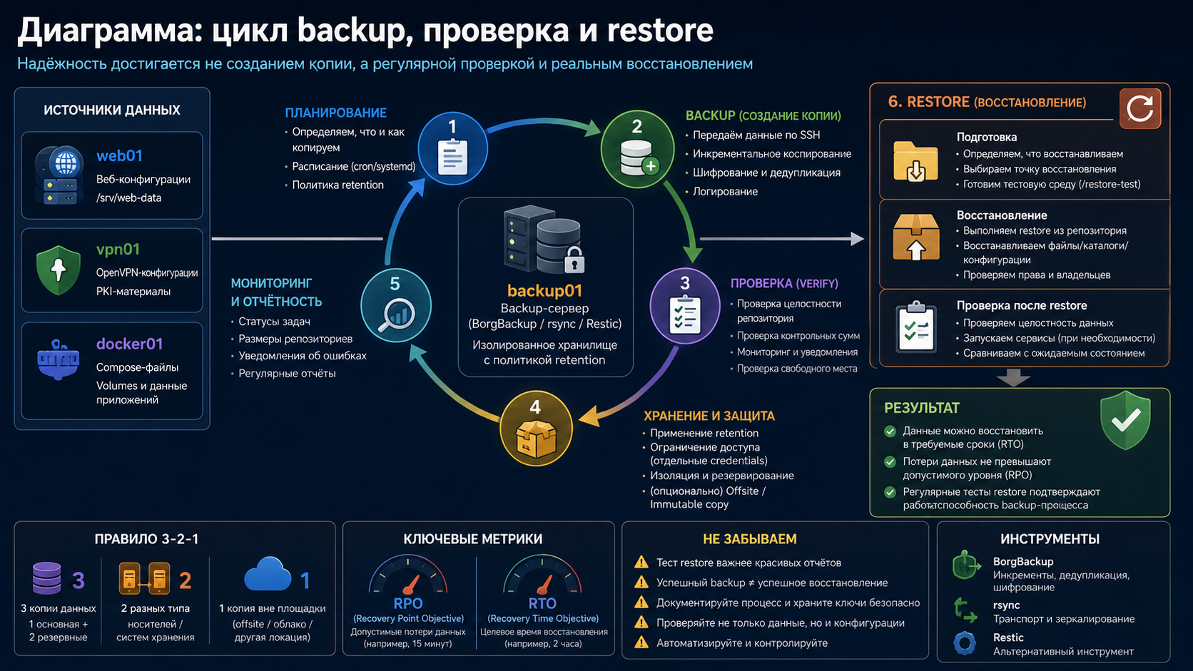
Диаграмма: цикл backup, проверка и restore

Slide 55
Лабораторный цикл должен пройти весь путь восстановления
Создать service account и SSH key
Проверить host key backup01 и ограничения authorized_keys
Инициализировать Borg repository с шифрованием
Создать минимум две резервные копии после изменения тестового файла
Настроить retention, выполнить check и восстановить архив в /restore-test

Slide 56
Критерии приемки лабораторной работы
Есть журнал последнего успешного backup
Backup age не нарушает заданный RPO
Repository проходит выбранную проверку целостности
Restore выполнен в отдельный каталог без перезаписи live-системы
Студент может объяснить, какие данные не попали в backup и почему
Измерено фактическое время восстановления сервиса

Slide 57
Итоги лекции
Backup отличается от RAID, snapshot и replication тем, что должен давать проверяемую точку восстановления
Модель Push или Pull нужно выбирать осознанно и ограничивать права доступа
rsync полезен для mirror и транспортировки, но BorgBackup лучше подходит для версионного backup в лаборатории
RPO связан с последней подтвержденной успешной копией, а RTO — со всем временем восстановления сервиса
Надежность backup подтверждается test restore, а не только успешным запуском задания

Slide 58
Контрольные вопросы
Почему RAID и replication не заменяют backup?
Чем Push-модель отличается от Pull-модели?
Почему rsync с --delete нельзя показывать без dry-run?
Что означает RPO и почему оно не равно расписанию backup?
Почему Borg extract нужно выполнять в отдельный каталог?
Какие проверки кроме exit code нужны для контроля backup?

